Slide 1



FUNDAMENTOS DE MAQUETACIÓN WEB CON HTML, CSS Y BOOTSTRAP

Slide 2

BORDERS
Utilice las utilidades de borde para diseñar rápidamente el borde y el radio del borde de un elemento. Ideal para imágenes, botones o cualquier otro elemento.

Slide 3

BORDERS - Additive
<span class="border"></span>
<span class="border-top"></span>
<span class="border-end"></span>
<span class="border-bottom"></span>
<span class="border-start"></span>

Slide 4

BORDERS - Subtractive
<span class="border-0"></span>
<span class="border-top-0"></span>
<span class="border-end-0"></span>
<span class="border-bottom-0"></span>
<span class="border-start-0"></span>

Slide 5
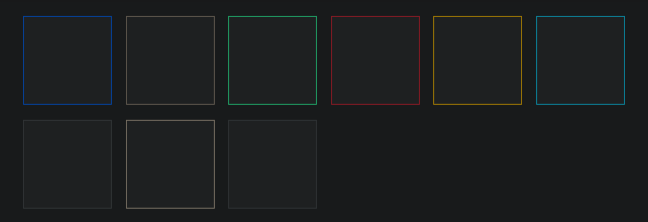
BORDERS -colors
Cambie el color del borde usando utilidades basadas en nuestros colores temáticos

Slide 6
BORDERS -colors
<span class="border border-primary"></span>
<span class="border border-secondary"></span>
<span class="border border-success"></span>
<span class="border border-danger"></span>
<span class="border border-warning"></span>
<span class="border border-info"></span>
<span class="border border-light"></span>
<span class="border border-dark"></span>
<span class="border border-white"></span>

Slide 7

BORDERS - width
<span class="border border-1"></span>
<span class="border border-2"></span>
<span class="border border-3"></span>
<span class="border border-4"></span>
<span class="border border-5"></span>

Slide 8
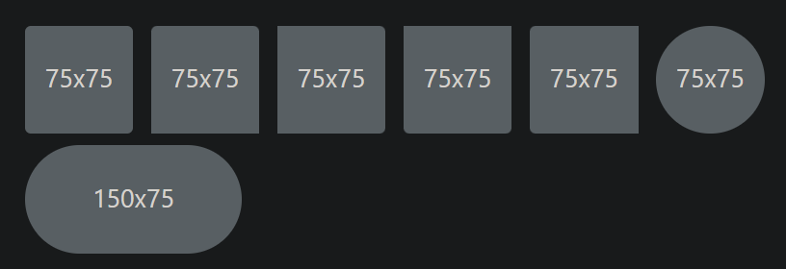
BORDERS - RADIUS
<img src="..." class="rounded" alt="...">
<img src="..." class="rounded-top" alt="...">
<img src="..." class="rounded-end" alt="...">
<img src="..." class="rounded-bottom" alt="...">
<img src="..." class="rounded-start" alt="...">
<img src="..." class="rounded-circle" alt="...">
<img src="..." class="rounded-pill" alt="...">

Slide 9
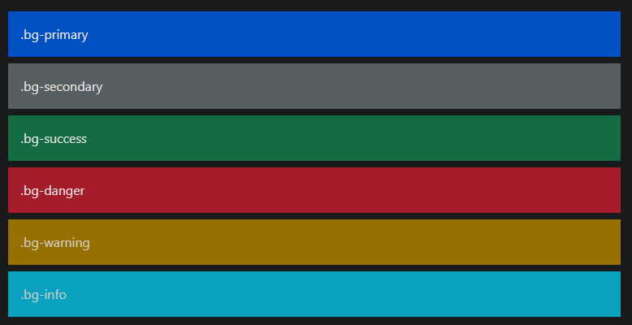
Background color
De forma similar a las clases de color de texto contextual, establezca el fondo de un elemento en cualquier clase contextual

Slide 10
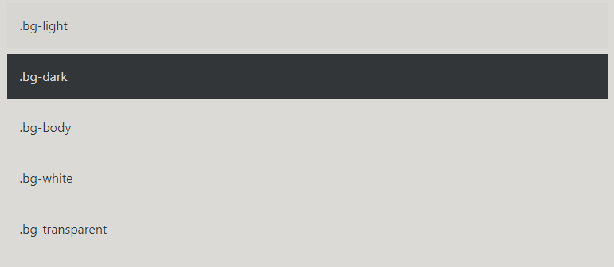
Background color

Slide 11
Background color
<div class="bg-primary bg-gradient text-white">.bg-primary</div>
<div class="bg-secondary text-white">.bg-secondary</div>
<div class="bg-success text-white">.bg-success</div>
<div class="bg-danger text-white">.bg-danger</div>
<div class="bg-warning text-dark">.bg-warning</div>
<div class="bg-info text-dark">.bg-info</div>
<div class="bg-light text-dark">.bg-light</div>
<div class="bg-dark text-white">.bg-dark</div>
<div class="bg-body text-dark">.bg-body</div>
<div class="bg-white text-dark">.bg-white</div>
<div class="bg-transparent text-dark">.bg-transparent</div>

Slide 12
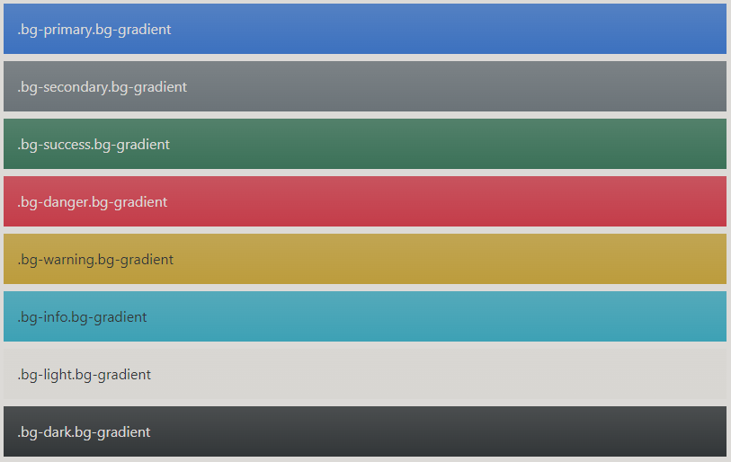
Background color gradient

Slide 13
1. Crear tres columnas y con las clases de boostrap crea una card en cada columna, Aplicar estilos de borde, tamaño, color de fondo, aplicar también el gradient

